Slide 1
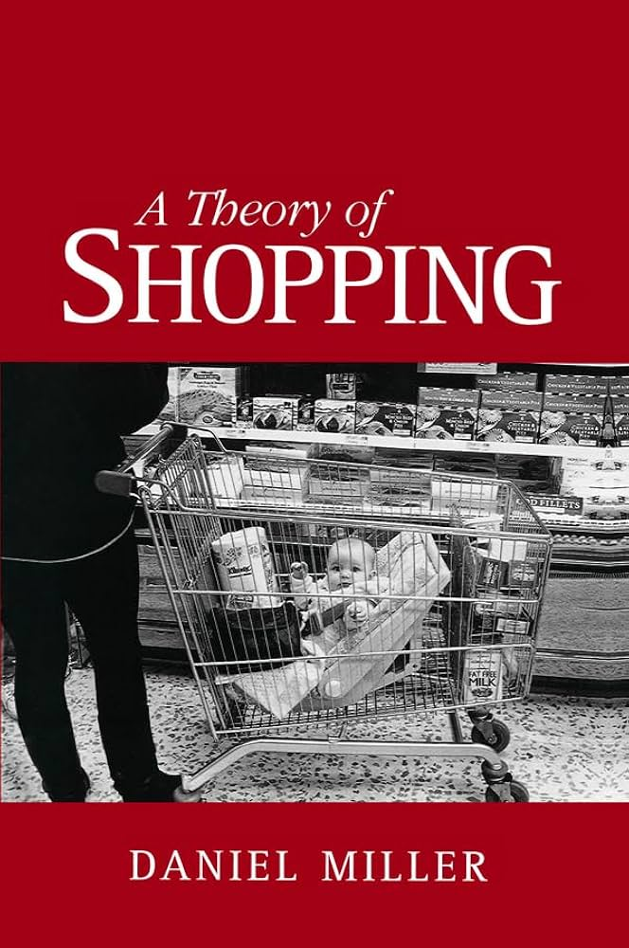

Slide 7
HÉDONISMUS
MATERIALISMUS
LÁSKA

Slide 11
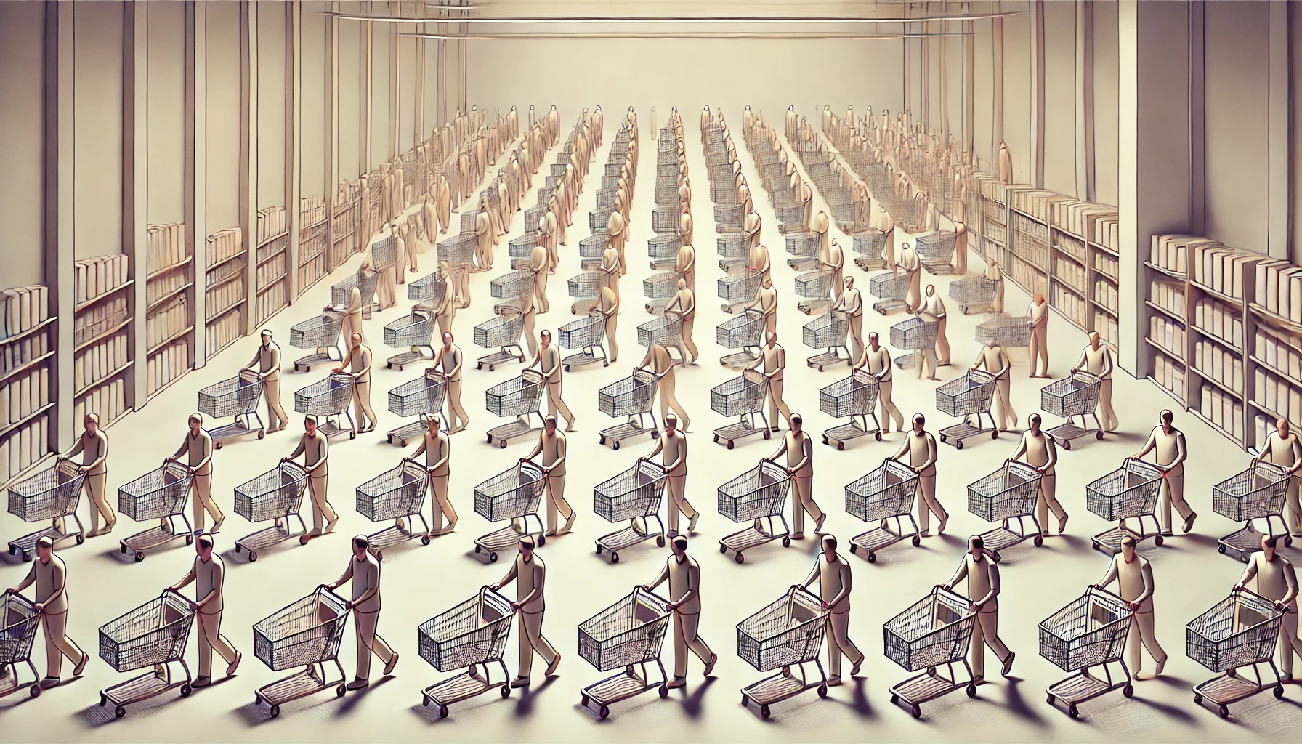

Slide 14
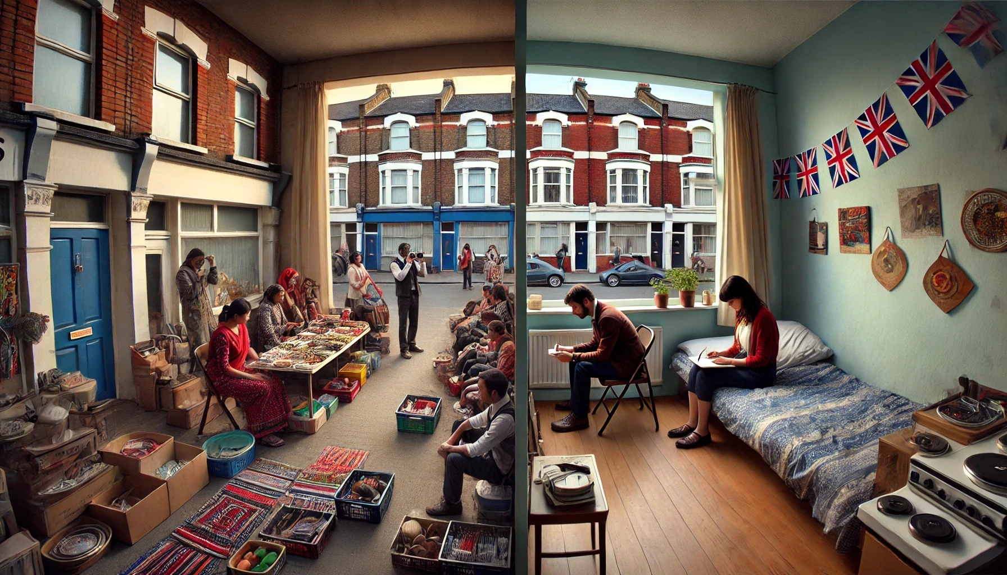

Slide 16
MILLER, Daniel. A Theory of Shopping. Cambridge: Polity Press, 1998. ISBN ISBN 0-7456-1945-2.
OKELY, Judith. Anthropological Practice: Fieldwork and the Ethnographic Method. 3. vydání. New York: Routledge, 2020. ISBN 978-1-8452-0603-1.

